Slide 1

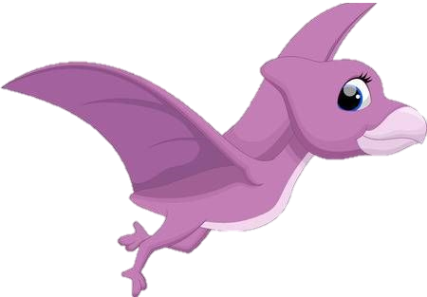

Login
Usuario
Búsqueda del Tesoro Matemático
Contraseña

Slide 2
Elige tu desafío
Multiplicaciones
Fracciones Homogéneas
Regresar al inicio

Slide 3


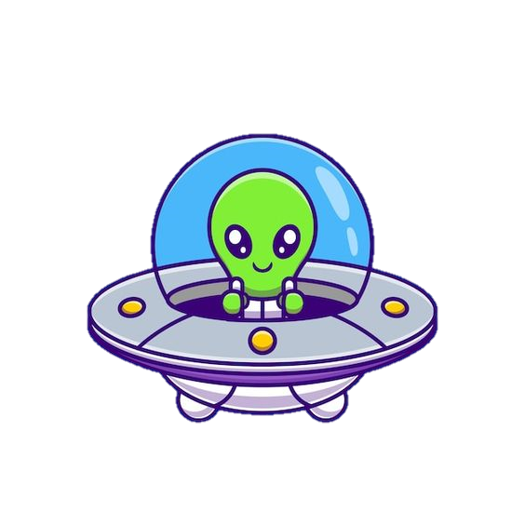
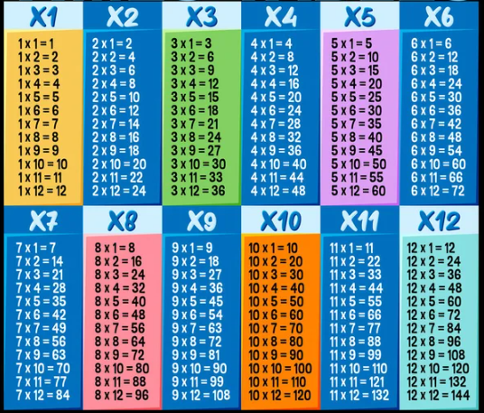

¡Juguemos!
Vamos a repasar
las tablas

Slide 4


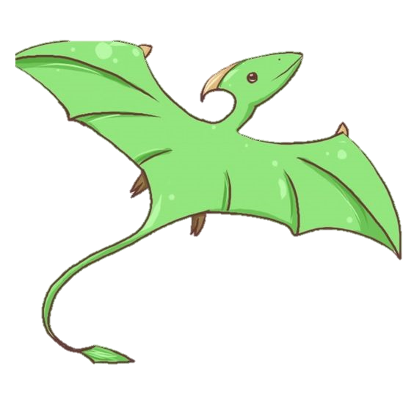
Puntos
¿Cuánto es…
Correcto
?
Incorrecto
Tu respuesta

Slide 5


¡Ahora un poco más difícil, Intenta sumar más puntos!!

Slide 6



Puntos
Correcto
¿Cuánto es…
Incorrecto
Tu respuesta

